Slide 1
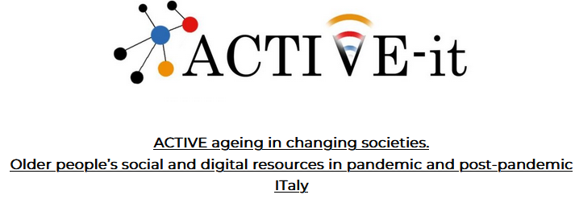
Simone Carlo,
Università Cattolica del Sacro Cuore.

Slide 2
Obiettivi
● Le conseguenze del Covid-19 sulle persone anziane
● Le strategie adottate per far fronte alle “sfide” poste dalla pandemia
-Come cambiano con l’evolversi della situazione pandemica?
● Le risorse sociali e digitali adottate per adattarsi/reagire ai cambiamenti introdotti dalla pandemia
-Qual è il ruolo delle nuove tecnologie? Come cambia nel tempo?
-Come cambiano queste strategie con l’evolversi della situazione pandemica?

Slide 3
Introduzione
L’emergenza Covid-19 ha portato a un incremento sia dell’offerta di contenuti e servizi digitali, sia del loro utilizzo, specie in Italia (European Commission, 2023).
Il perdurare di restrizioni ai contatti e alla mobilità ha favorito la digitalizzazione di molti servizi e di molti ambiti della vita quotidiana:
- nella comunicazione (videochiamate, email),
- nell’intrattenimento (con l’esplosione delle piattaforme OTT di streaming)
- nei servizi di utilità (eGovernment e eHealth).
Tale rapido processo di digitalizzazione dovuto al Covid-19 ha offerto l’opportunità a nuove fette di popolazione di approfondire la conoscenza degli strumenti digitali (Auditel & Censis, 2022).

Slide 4
Introduzione
In particolare gli anziani, una parte di popolazione che soprattutto in Italia è meno digitalizzata rispetto alle coorti più giovani, hanno dovuto fare fronte alla repentina digitalizzazione delle relazioni e dei servizi pubblici.
Nonostante si pensasse che la pandemia sarebbe stata in grado di diffondere anche tra i più resistenti alle innovazioni l’utilizzo delle tecnologie, i primi dati e le prime evidenze empiriche rendono più sfuocata questa ipotesi.
Alcuni studi hanno ipotizzato che questa accelerazione digitale rischi di essere in ultima analisi una spinta transitoria non in grado di ridurre il divario digitale ma anzi di ampliarlo.

Slide 5
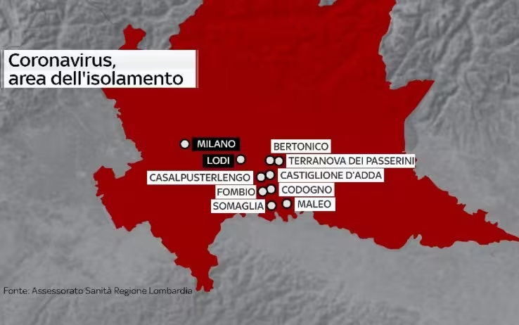
La ricerca: dove e come
Ricerca qualitativa longitudinale intitolata “ACTIVE ageing in changing societies. Older people’s social and digital resources in pandemic and post-pandemic ITaly (ACTIVE-IT)” (Finanziamento Fondazione Cariplo, PI Emanuela Sala - Unimib)
Panel di 40 over 65 residenti nel Lodigiano, prima zona rossa d’Italia colpita dalla pandemia e dalle restrizioni (23 febbraio 2020).

Slide 6
La ricerca: dove e come
Campionamento a palla di neve
Videointerviste online annuali condotte nel 2020 (I wave), 2021/2022 (II wave), 2022/2023 (III wave) al panel . E’ prevista una IV wave nel 2023/2024
I risultati qui proposti emergono dalla wave III

Slide 7
Il focus sui servizi digitali
Esplorare il cambiamento intervenuto nel rapporto tra popolazione anziana e nuove tecnologie
Evidenziare come gli anziani abbiano visto trasformarsi il loro approccio alla tecnologia dallo scoppio della pandemia (2020) ad oggi e, in particolare, quali aspetti siano di maggior interesse per gli anziani nell'uso delle tecnologie digitali e quali siano le principali sfide.
Riflettere su come rendere la digitalizzazione dei servizi sociali in grado di soddisfare meglio le esigenze e le aspettative della popolazione anziana.

Slide 8
Il focus sui servizi digitali
Che esperienza ha avuto con i servizi digitali (pubblica amministrazione, sanità, acquisti, banche/poste)?
Quali sono i vantaggi e gli svantaggi che ha riscontrato nell’uso dei servizi digitali?
Lei ha lo SPID? Lo utilizza?
Di cosa avrebbe bisogno per migliorare la sua esperienza nell’utilizzo dei servizi digitali?

Slide 9
Tre profili prevalenti in rapporto al digitale
Anziani digitali rinforzati:
attrezzati digitalmente
fruitori consapevoli delle tecnologie
Anziani digitali resilienti:
in fase di acquisizione delle competenze digitali
supportati nell’uso delle tecnologie
Anziani digitali resistenti:
estranei al mondo delle tecnologie
non supportati nel processo
di alfabetizzazione digitali ma inseriti in reti solidaristiche

Slide 10
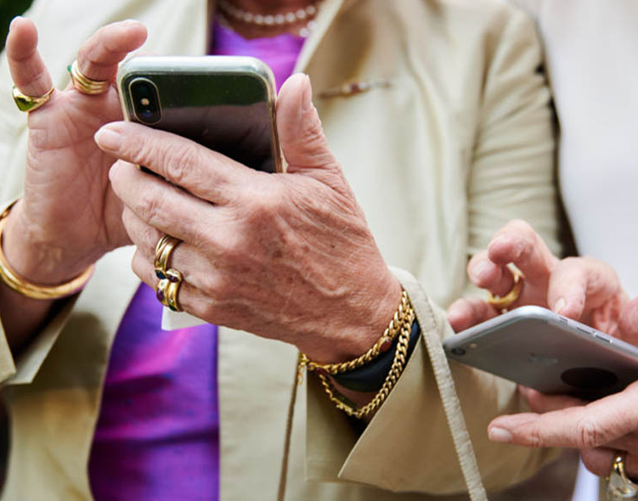
Anziani digitali rinforzati
“Con le tecnologie ci ho sempre lavorato quando ero in azienda e mi sono trovato bene perchè avendo questa passione (per il digitale) mi sono trovato bene anche durante la pandemia”
“Il digitale è comodissimo perchè faccio tutto con il telefonino, non mi devo spostare con la macchina”
“Senza i social non avremmo costituito il nostro gruppo di amiche, io e un altra ragazza abbiamo la stessa età, le altre sono un po’ più giovani. E’ bello perchè ogni tanto andiamo a mangiare una pizza”
Notes:
Sono gli anziani che si sono digitalizzati prima della pandemia e che hanno visto aumentare l'uso e le competenze durante la pandemia.
L'importanza del background lavorativo: coloro che hanno usato il computer sul posto di lavoro in passato sono ora più avanzati dal punto di vista digitale: le competenze digitali si acquisiscono nel corso della vita, non solo negli ultimi 3 anni.
L'importanza della mobilità e del contesto rurale: con l'età, la mobilità può diventare un problema, soprattutto se si vive in piccoli centri urbani poco serviti o in campagna, come nel caso delle interviste che abbiamo condotto.
L'importanza del capitale sociale: Le persone anziane con un elevato capitale sociale vedono le tecnologie come uno strumento essenziale per mantenere questo capitale o aumentarlo.

Slide 11
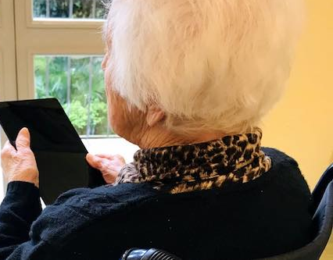
Anziani digitali resilienti
“L’approccio con il digitale è sempre faticoso, non è mai immediato”
“Io prima il digitale non lo usavo molto, l’ho iniziato ad usare durante la pandemia. Con lo smartphone ho visto che è possibile utilizzarlo anche senza avere tante competenze. Basta cliccare e si hanno le informazioni”
“Tutte le cose che prima facevo fisicamente adesso le faccio online, come i bonifici, la posta”
Notes:
Sono persone anziane che hanno dovuto digitalizzarsi durante la pandemia. Lo hanno fatto con difficoltà perché non erano stati precedentemente digitalizzati.
Alcuni hanno continuato a usare le tecnologie in modo intensivo e con entusiasmo, mentre altri non hanno continuato a usare i servizi digitali con la stessa intensità al termine dell'emergenza,
Ad esempio, l'uso di quei servizi digitali essenziali (come l'assistenza sanitaria, le banche e la previdenza sociale) è rimastoma gli acquisti online e i servizi digitali per le relazioni sociali si sono fermati o sono diminuiti in modo significativo

Slide 12
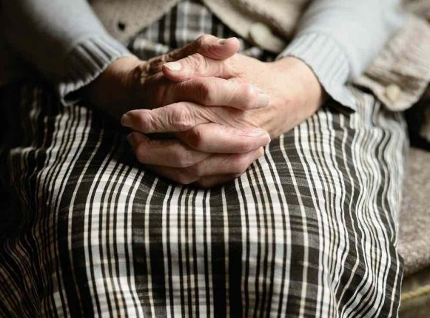
Anziani digitali resistenti
“I farmaci online costano molto meno, ma me li faccio comprare dalla mia amica X, anche quando devo usare il computer lo faccio fare a lei, io non sono capace”
“Il digitale? Mio marito si occupa di tutte queste cose, io ho sempre pensato ai figli e alle faccende domestiche”
“Daccordo, tutte queste cose moderne, ma adesso è esagerato. Il fascicolo sanitario me l’ha fatto mia figlia, l’ho fatto perchè non potevo farne a meno”
“Mio marito ha fatto lo Spid, io no, ma lui ha perso l’accesso non so perchè (...) prima riuscivo a guardare la mia pagina dell’Inps, adesso no”
Notes:
Infine, gli anziani che, nonostante l'emergenza Covid e i processi di digitalizzazione dei servizi, "resistono" e continuano a rimanere scettici o impreparati nei confronti del mondo digitale.
In questo gruppo ci sono più donne, a dimostrazione di come le competenze digitali degli anziani italiani siano influenzate dalla dimensione di genere, che è legata al background lavorativo e alla storia
Spesso questi anziani hanno competenze digitali minime e i servizi digitali più complessi (come i servizi pubblici digitali) vengono svolti per loro dai familiari: sono quindi solo formalmente nel mondo dei servizi pubblici digitali (magari hanno un conto corrente o un'identità digitale) ma lasciano che siano i figli a usarli e loro non hanno idea di come usarli. Dovremmo capire come interpretare questi soggetti, se sono utenti digitali o meno e se considerarli pienamente integrati nei processi di digitalizzazione dei servizi pubblici o meno.

Slide 13
Vantaggi e svantaggi della digitalizzazione dei servizi
Vantaggi:
1. Rapidità nella fruizione dei servizi
2. Disponibilità di tutte le informazioni
personali (sanitarie, pensionistiche, etc.)
3. Semplificano la vita quotidiana
Svantaggi:
Nuovi rischi nella fruizione dei servizi (Fake news, phishing, etc.)
Repentine trasformazioni degli strumenti e delle piattaforme
Perdita del contatto umano con alcuni operatori (es. medico)

Slide 14
La digitalizzazione dei servizi sotto la lente dello SPID
Anziani digitali rinforzati: hanno condotto in autonomia tutti i processi di attivazione del loro profilo e hanno utilizzato il sistema per accedere a diversi servizi
Anziani digitali resilienti: sono stati supportati nell’attivazione del profilo e usano solo per necessità le loro credenziali per accedere ai servizi
Anziani digitali resistenti: non hanno ancora attivato il loro profilo, sicuramente chiederanno supporto a parenti/amici per farlo ma non sentono la necessità di avere questo profilo.
“Lo Spid lo uso abitualmente, l’ho fatto subito”
“Non è complicato lo Spid, sono andato subito nell’altro comune, perchè nel mio non sapevano neanche cosa fosse, e l’ho attivato”
“Lo Spid non saprei neanche per cosa utilizzarlo… se non è fondamentale non lo uso”
“Dopo una prima fase di difficoltà lo SPID lo utilizzo regolarmente”
“Io l’ho appena fatto da tre settimane ma non lo utilizzo, sono andato dai sindacati e insieme l’abbiamo fatto”
“Menomale che noi abitiamo ancora in un comune piccolo e se abbiamo bisogno possiamo ancora andare in comune”

Slide 15
Linee guida per lo sviluppo dei servizi digitali
Personale specializzato per l’accompagnamento dei grandi anziani nell’uso dei servizi digitali
Corsi di formazione peer to peer all’uso degli strumenti digitali
Sportello di aiuto/Tutor digitale per l’utilizzo degli strumenti digitali

Slide 16
Conclusioni

Slide 17
LE AMBIGUITÀ DEL PROCESSO DI DIGITALIZZAZIONE:
trasformazione non automatica e differenziata a seconda della popolazione (si apre il divario tra rinforzati e resistenti)
la digitalizzazione rappresenta un vantaggio anche per coloro che non hanno piene competenze digitali se hanno reti di supporto che consentono loro di accedere ai servizi

Slide 18
CONTINUITÀ E DISCONTINUITÀ DEL PROCESSO DI DIGITALIZZAZIONE NELL’ERA DEL NEW NORMAL POST-COVID:
permane l’utilizzo di quei servizi digitali essenziali come quelli: sanitari, bancari, previdenziali
si è arrestato o è significativamente diminuito l’ambito degli acquisti e delle relazioni online (se non considerate indispensabili)

Slide 19
“ACTIVE ageing in changing societies.
Older people’s social and digital resources in pandemic and post-pandemic ITaly (ACTIVE-IT)”
05–09.10.2023

